Slide 1

Je compose pour vous en bonne compagnie
Lande le Breton aux yeux bleus

Slide 2
Le costume breton –
et son complément féminin,
la coiffe N° 1
Lande le Breton aux yeux bleus

Slide 3
Lors de défilés, nous utilisons les costumes de cérémonie que les Bretons ne portaient qu'en de grandes occasions, comme les mariages par exemple. Ces costumes étaient fort chers ( et le sont restés! ) et on les conservait sa vie durant pour les plus modestes. Le choix du tissu, sa décoration qui pouvait être très riche, étaient fonction de la richesse du propriétaire. Ici un costume d'Auray des années 1940, en velours.
Lande le Breton aux yeux bleus

Slide 4
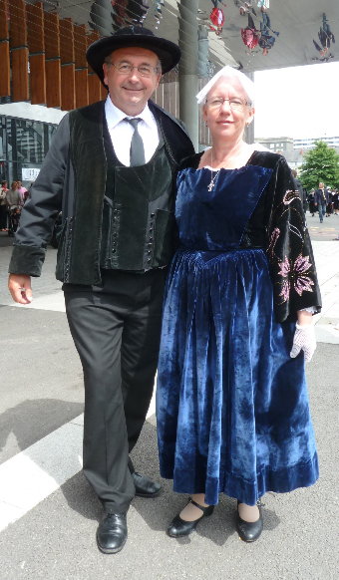
Lande le Breton aux yeux bleus

Slide 5
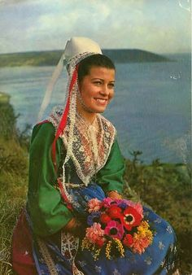
Costume de Plougastel-Daoulas - Jeune femme avec un bouquet devant la mer - 1970
Lande le Breton aux yeux bleus

Slide 6
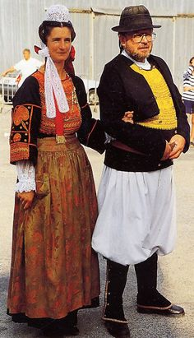
Cofia.Coffie;
Pont l'Abbé
Lande le Breton aux yeux bleus

Slide 7
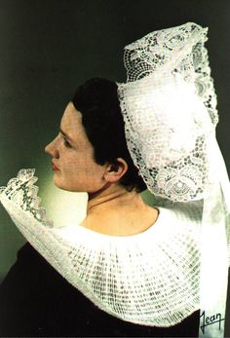
Lande le Breton aux yeux bleus

Slide 8
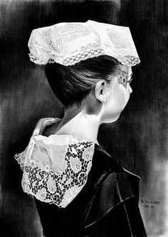
Jeune fille d'Auray
Lande le Breton aux yeux bleus

Slide 9
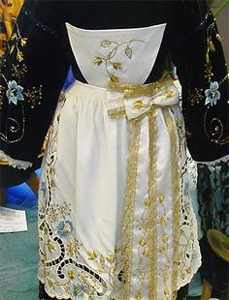
La broderie au fil du temps
Lande le Breton aux yeux bleus

Slide 10
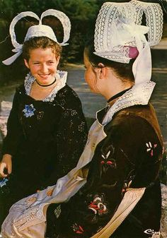
Bretagne , Pays de l'Aven :
Moëlan-sur-Mer
Lande le Breton aux yeux bleus

Slide 11
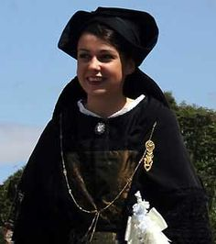
Marie Poulhazan, plogoffiste
de 22 ans, portant le sobre…
Lande le Breton aux yeux bleus

Slide 12
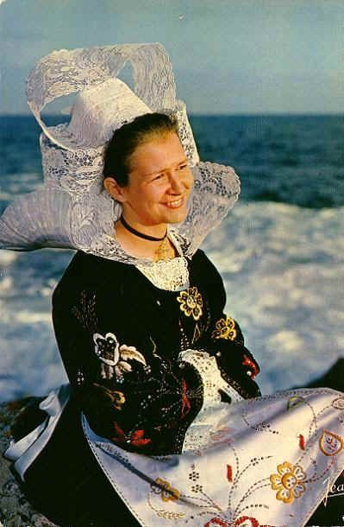
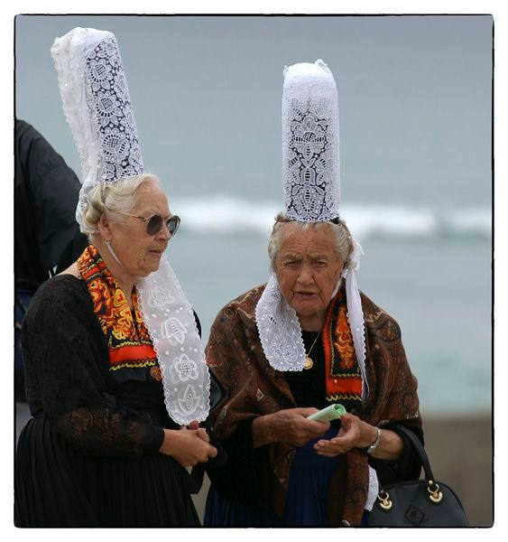
Pays de l'Aven, années 1940 nFinistère Bretagne
LA Bigoudène portant une coiffe de dentelle
Lande le Breton aux yeux bleus

Slide 13
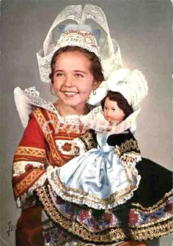
LES POUPEES LE MINOR
Lande le Breton aux yeux bleus

Slide 14
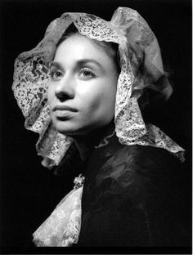
Gwen et Soazik
Costume de l'île de Batz - grand dimanche
Lande le Breton aux yeux bleus

Slide 15
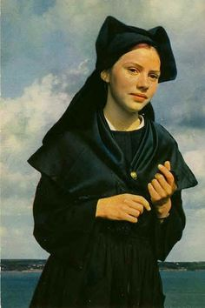
Île de Sein | Finistère Bretagne
Lande le Breton aux yeux bleus

Slide 16
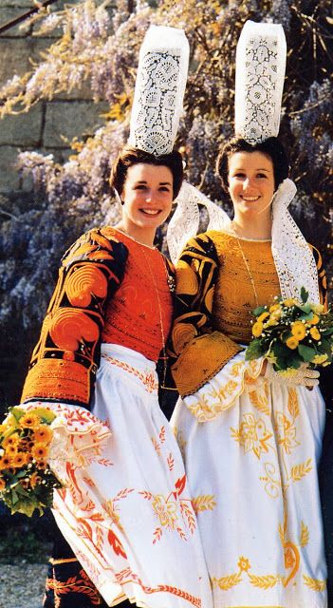
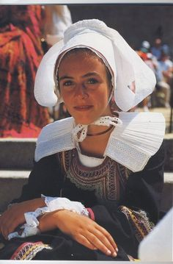
Lande le Breton aux yeux bleus

Slide 17
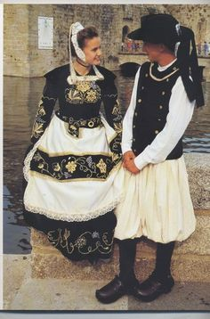
Gwen et Soazik
Pays de Quimper, Finistere, Bretagne,
Lande le Breton aux yeux bleus

Slide 18
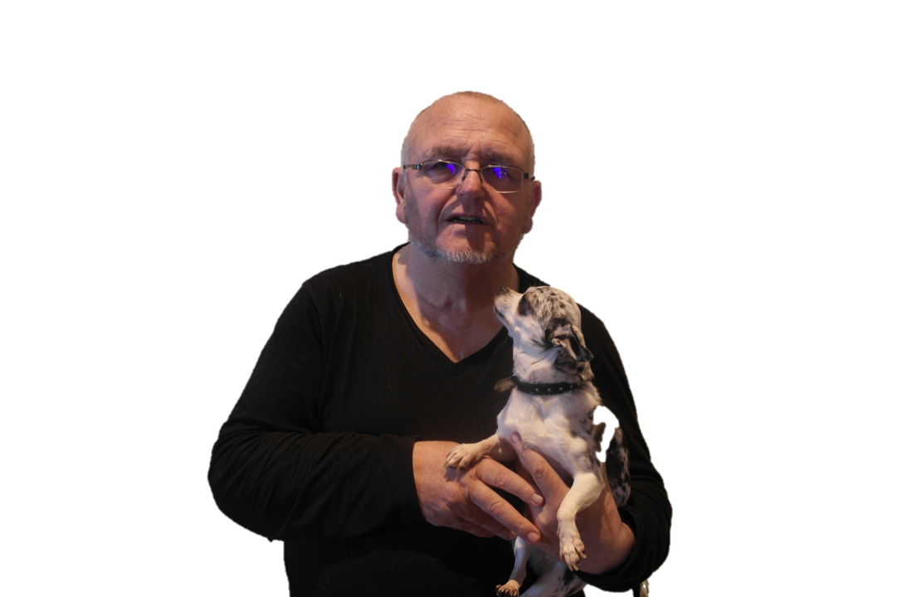
PPS Lande Mai 2017 Photos et textes du net
Kénavo
Lande le Breton aux yeux bleus

